Slide 1

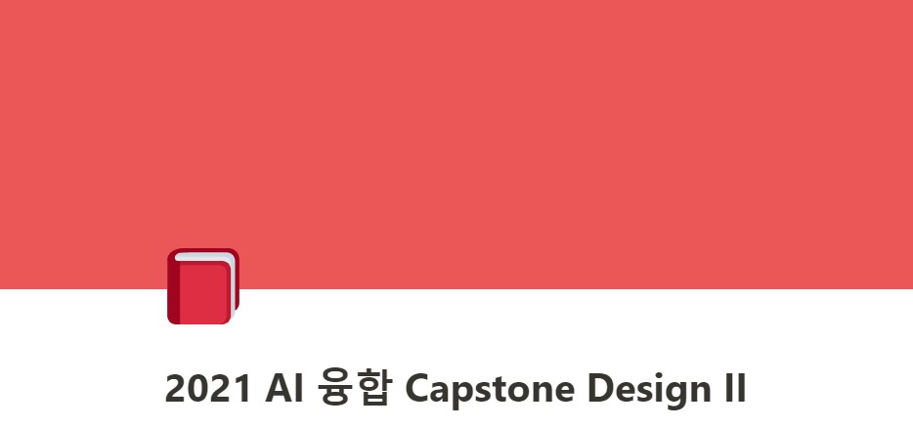
2021 AI 융합 Capstone Design II - Gotham팀 최종발표
Gotham조
2016125002 강형민
2016125080 지해진
2017121261 허태영

Slide 2

2021 AI 융합 Capstone Design II - Gotham팀 최종발표
✔ 전체 프로그램 흐름도
스타크래프트 관련 환경
파이썬 GUI 환경
Data Thread
GUI Thread
실시간 데이터 스트림 Load
Chaos Launcher(MultiInstance버전)로
Starcraft 2개 실행 (BWAPI 적용 단계)
Data Thread에서
분석한 Data Load
실시간 데이터 스트림
(csv파일)
아군 AI : McRave
(종족=Zerg)
적군 AI : Dragon
(종족=Terran)
데이터 전처리
GUI 환경
Repaint 담당
데이터 분석
아군 AI 입장에서의 데이터 추출 (C++ 기반 BWAPI 사용)
게임 플레이 및 실시간 데이터 추출
Notes:
프로그램 흐름 : 스타크래프트 게임 실행 -> 데이터 추출 -> 파이썬 실시간 데이터 분석 -> 정보제공

Slide 3
2021 AI 융합 Capstone Design II - Gotham팀 최종발표
✔ 흐름도
가장 가까운 적
대치
적 이동경로에 가장
가까운 내 병력
전투 상황
방어
전투 시뮬레이션
공격
아군 이동경로에
가장 가까운 적 병력
주위 내 병력과 병합
결과가 패배일 경우
후퇴(반대 방향 이동)
상성 좋은 유닛 생산
현재 보유중인 자원, 광맥 상황
Notes:
대치 방어 공격 3가지의 경계가 애매모호함을 반드시 설명(양해)

Slide 4
2021 AI 융합 Capstone Design II - Gotham팀 최종발표
✔ 사용 기술
- 파이썬 PYQT5 라이브러리 = GUI구현
- 파이썬 sklearn.cluster 라이브러리 = 군집화
- C++기반 BWAPI 라이브러리 = 스타크래프트에서 실시간으로 데이터 스트림 추출
- BWAPI기반 UAlbertaBot = BWAPI기반 스타크래프트 AI 대전 (McRave & Dragon)
- Rapidminer 오픈소스 = 게임 프레임 고정 상태에서의 전체 DM 프로세스 개념도

Slide 5
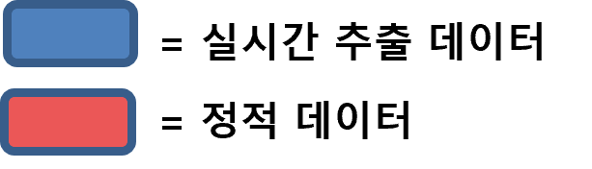
2021 AI 융합 Capstone Design II - Gotham팀 최종발표
✔ 데이터 처리 및 분석 과정
Raw Data 수집
데이터 정제
사령관에게 제시할 분석
아군 위치 데이터
프레임 / 유닛 ID / X좌표 / Y좌표 / 높이
전투 예정 집단 비교 분석
적 위치 데이터
프레임 / 유닛 ID / X좌표 / Y좌표 / 높이
아군 자원 데이터
프레임 / 총 미네랄 량 / 총 가스 량
현재 유닛들 군집
(유닛 위치 기반
Clustering algorithm)
적 유닛의 예상 공격 경로 분석
유닛 속성 데이터
프레임 / 유닛 ID / 유닛 타입(이름) / 현재 hp / 현재 sp / 현재 마나 / 킬 수
자원, 광맥 상황 데이터
자원, 광맥 운용 분석
유닛 가치 데이터
유닛 타입 / 미네랄 가격/ 가스 가격/ 요구 인구수
유닛 전투 시뮬레이션
무기 속성 데이터
공중무기/지상무기/방어력/공격력
생산이 필요한 유닛 추천
아군 업그레이드 데이터
적군 업그레이드 데이터
Notes:
사용 기술
파이썬 PYQT5 라이브러리 = GUI구현
파이썬 sklearn.cluster 라이브러리 = 군집화
C++기반 BWAPI 라이브러리 = 스타크래프트에서 실시간으로 데이터 스트림 추출
BWAPI기반 UAlbertaBot = BWAPI기반 스타크래프트 AI 구현
Rapidminer 오픈소스 =

Slide 6
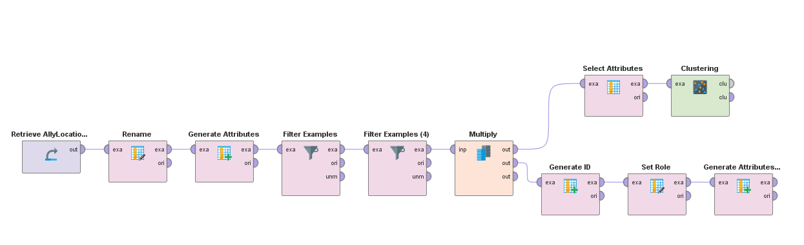
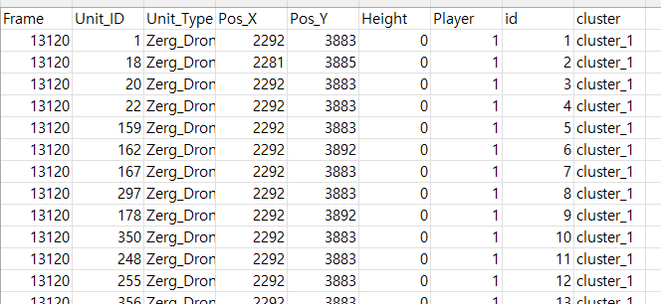
2021 AI 융합 Capstone Design II - Gotham팀 최종발표
✔ 최종발표
- Rapidminer을 사용한 Logical한 DM 과정 표현
RapidMiner로 구현한 아군/적군 병력 군집화를 통한 위치 탐색 Process
- 아군 위치 데이터를 불러온 후, 전처리 과정을 거친 후 Clustering 실행
1. 아군 위치 데이터 불러오기
- Clustering 결과로 나온 cluster Attribute를 기존 테이블에 추가하기 위해 Join
2. 각종 전처리 process (header추가/PlayerNumber Attribute 추가/건물 제외/특정 시점(프레임 추출))
Process 결과 생성되는 csv 확인
Notes:
Rename > 헤더 추가
Filter Example1 > 특정 프레임의 상황 추출(특정 프레임 값을 가지고 있는 row만 추출)
Filter Example2 > Unit_Type중 Resource라는 이름을 가진 row 추출
Filter Example3 > 남은 자원이 300이하인 광맥 추출

Slide 7
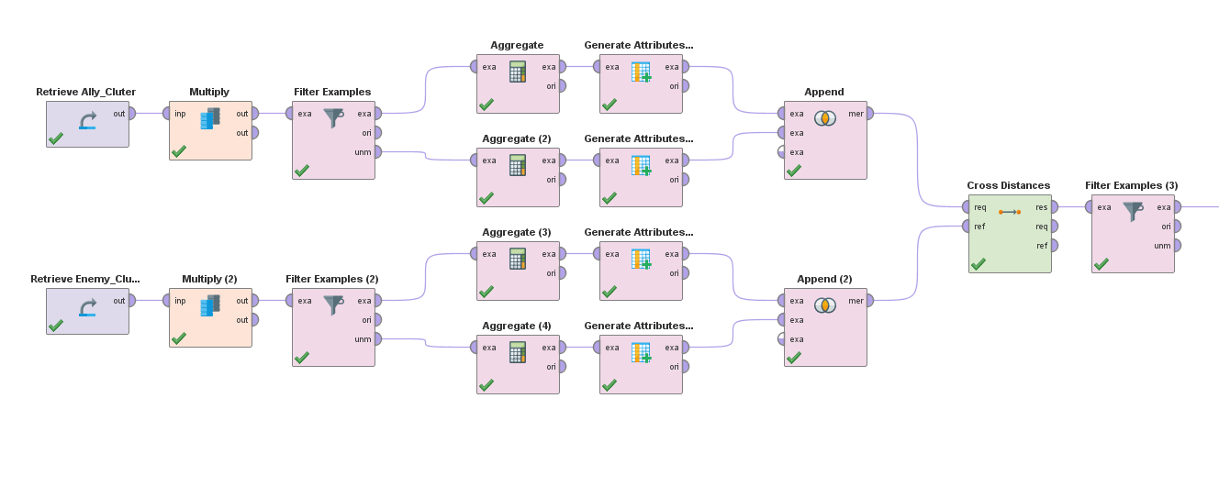
2021 AI 융합 Capstone Design II - Gotham팀 최종발표
✔ 최종발표
- Rapidminer을 사용한 Logical한 DM 과정 표현
RapidMiner로 구현한 군집화된 병력 집단 사이의 거리 구하는 Process
4. 아군/적군 군집 사이의 거리 계산 후, 500 이하의 거리에 있는 군집만 추출(전투가 예상되는 위험 군집으로 분류하기 위함)
1. 아군/적군 군집 데이터 불러오기
2. 군집 번호에 따라서 데이터 분리
3. 아군/적군의 각 군집에 대해서 추후 distance 계산을 위한 Append Operator적용을 위한 과정
이후에 전투 예상 군집간 비교를 통해서 전투력 분석 자료 제공 가능
Notes:
Rename > 헤더 추가
Filter Example1 > 특정 프레임의 상황 추출(특정 프레임 값을 가지고 있는 row만 추출)
Filter Example2 > Unit_Type중 Resource라는 이름을 가진 row 추출
Filter Example3 > 남은 자원이 300이하인 광맥 추출

Slide 8
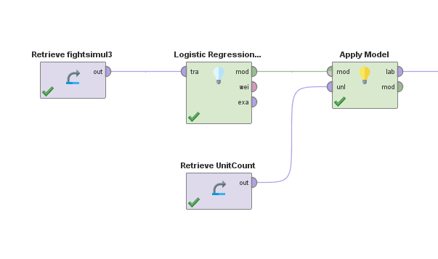
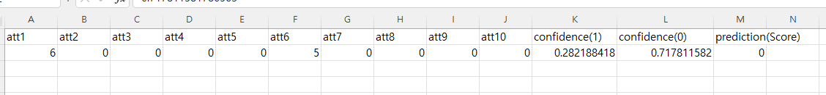
2021 AI 융합 Capstone Design II - Gotham팀 최종발표
✔ 최종발표
- Rapidminer을 사용한 Logical한 DM 과정 표현
RapidMiner로 전투 예상 군집간의 승률 예측하는 Process
- 약 2만개의 시뮬레이션 데이터로
회귀모델 생성 (전투 승률 예측)
- 아래의 테스트 데이터 예시 * 내 군집 : 저글링 6기 * 적 군집 : 마린 5기
- 아래의 테스트 데이터를 회귀 모델에 적용시킨 결과 * 아군의 승리확률 28%
Process 결과 생성되는 csv 확인
Notes:
Rename > 헤더 추가
Filter Example1 > 특정 프레임의 상황 추출(특정 프레임 값을 가지고 있는 row만 추출)
Filter Example2 > Unit_Type중 Resource라는 이름을 가진 row 추출
Filter Example3 > 남은 자원이 300이하인 광맥 추출

Slide 9
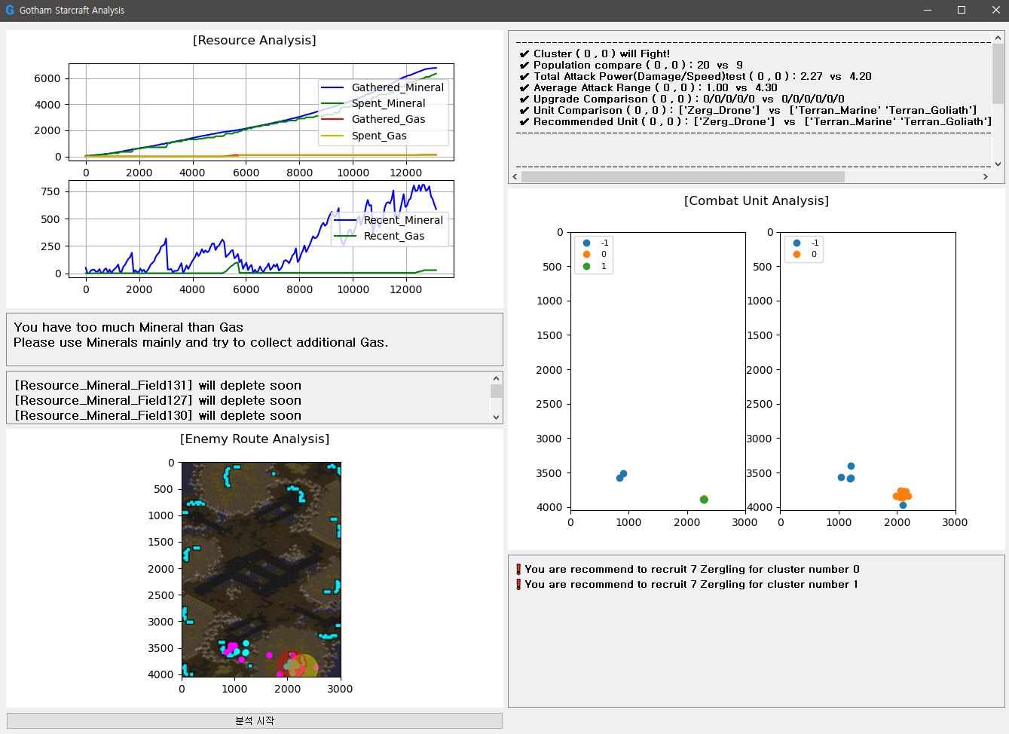
2021 AI 융합 Capstone Design II - Gotham팀 최종발표
✔ 최종발표
- Python을 통해 구현한 전체 분석 GUI
아군과 적군의 군집쌍 중에서 전투 발생 위험이 높은 두 군집의 전투력을 비교해주는 출력 부분
- 아군 자원 사용 경향성을 보여주는 그래프 시각화
- 미네랄과 가스의 비율분석을 통한 경고 메시지 출력
아군과 적군의 군집별 유닛의 위치를 시각화 하는 부분
- 아군 기지 주변의 자원들의 고갈 가능성 경고 메시지 출력
- 전체 Map 출력 부분
- 아군과 적군의 유닛, 군집을 점으로 표현
- 적군 군집의 지난 위치와 현재 위치를 기반으로 예상되는 공격로 방향을 선분으로 표시(적군의 속도에 비례해서 선분의 길이 상이)
아군의 현재 자원 상황과 전투 발생 위험 군집쌍에서의 아군 승률을 고려해서 해당 전투 승리를 위한 유닛 생산 종류를 추천해주는 부분
Notes:
Rename > 헤더 추가
Filter Example1 > 특정 프레임의 상황 추출(특정 프레임 값을 가지고 있는 row만 추출)
Filter Example2 > Unit_Type중 Resource라는 이름을 가진 row 추출
Filter Example3 > 남은 자원이 300이하인 광맥 추출

Slide 10
2021 AI 융합 Capstone Design II - Gotham팀 최종발표
✔ 문제점 및 문제 해결
1. 데이터 추출 과정에서의 문제
=> 최초에 프로게이머의 Replay에서 게임 데이터를 추출하는 방향으로 진행을 할지, 두 AI가 실시간으로 전투를 진행하면서 데이터를 추출할지 고민을 하다. 향후의 범용성 및 확장성(AI 개발)을 위해서 두 AI간의 대전을 위한 환경으로 방향을 잡음. 해당 과정에서 BWAPI 및 McRave(Starcraft AI) 원작자들과 Discord와 E-Mail을 통한 소통으로 프로젝트 진행 관련 문제점들을 해결함
2. 군집화 과정의 문제
=> 실시간 데이터이므로 가변정보가 필요, 모든 파라미터를 동적으로 처리가능한 HDBscan사용 적 데이터는 정보가 매우 적어서 HDBScan 대신 일반 DBscan사용
Notes:
실시간 아군 자원(미네랄, 가스) 관련 그래프 출력
자원 불균형 경고
남은 자원이 적은 광맥 알림
실시간 아군, 적 군집 위치 제공
전투가 일어날 확률이 높은 두 군집간 전투 시 두 군집 정보 제공
두 군집 간 정보에서 이기기 위한 유닛 추천
문제점
사용되는 데이터를 어떻게 추출할 지에 대한 문제
적 군집을 원활하게 잡지 못하는 문제
실시간 데이터 분석이 힘들었던 문제
어떤 군집이 이길 확률이 높은지 어떻게 정의 내려야 하는 문제
실시간 데이터 스트림 통신 과정의 문제점
문제해결
C++의 BWAPI 라이브러리를 통한 AI 대전으로 스타크래프트 데이터 추출
HDBSCAN, DBSCAN 이용
Rapidminer기반 개발에서 Python으로 변경
UAlbertaBot 내장 라이브러리인 Sparcraft 사용
리플레이 쓸걸

Slide 11
2021 AI 융합 Capstone Design II - Gotham팀 최종발표
✔ 문제점 및 문제 해결
3. Rapidminer 환경에서 Python 환경으로의 전환
=> 실시간으로 데이터를 읽어오고, 데이터를 정제한 뒤 마이닝 과정을 거치기 위하는 프로세스를 Rapidminer로 구현하기에는 한계가 있었다. 여러 개의 쓰레드를 사용해서 파이썬의 GUI 라이브러리를 이용해서 실시간 데이터 마이닝을 진행하고 동시에 시각화를 진행함
4. 실시간 데이터 스트림 통신 과정의 문제
=> 현재 스타크래프트에서 CSV 형식으로 데이터를 저장하고 파이썬 환경에서 읽어오는 방식인데, 서로 다른 환경에서 한 CSV 파일에 접근을 하다보니 한 쪽의 환경이 파일을 점유하는 현상이 발생함. 이 현상이 최대한 발생하지 않도록 스타크래프트에서 데이터를 추출하는 빈도와 파이썬에서 데이터를 읽는 빈도를 조정함으로써 해결함. 하지만 앞으로 소켓을 통한 데이터 전송 방식을 사용한다면 좀 더 신뢰도 높은 데이터 통신을 할 수 있을 것으로 생각함
Notes:
실시간 아군 자원(미네랄, 가스) 관련 그래프 출력
자원 불균형 경고
남은 자원이 적은 광맥 알림
실시간 아군, 적 군집 위치 제공
전투가 일어날 확률이 높은 두 군집간 전투 시 두 군집 정보 제공
두 군집 간 정보에서 이기기 위한 유닛 추천
문제점
사용되는 데이터를 어떻게 추출할 지에 대한 문제
적 군집을 원활하게 잡지 못하는 문제
실시간 데이터 분석이 힘들었던 문제
어떤 군집이 이길 확률이 높은지 어떻게 정의 내려야 하는 문제
실시간 데이터 스트림 통신 과정의 문제점
문제해결
C++의 BWAPI 라이브러리를 통한 AI 대전으로 스타크래프트 데이터 추출
HDBSCAN, DBSCAN 이용
Rapidminer기반 개발에서 Python으로 변경
UAlbertaBot 내장 라이브러리인 Sparcraft 사용
리플레이 쓸걸

Slide 12
2021 AI 융합 Capstone Design II - Gotham팀 최종발표
😃 발표를 마치겠습니다 감사합니다

